Slide 1
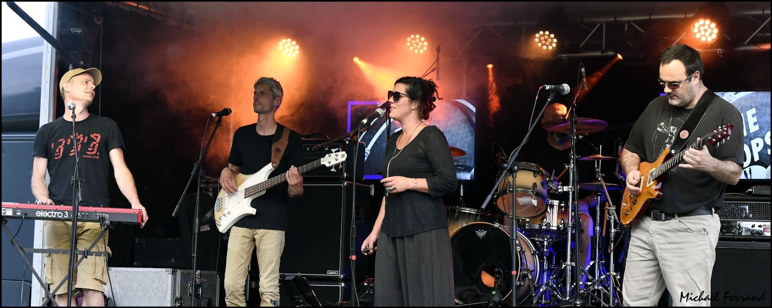
THE COPS
Live à la Grotte de Linod
samedi 1er avril 20h30
Ci-gît Georges Compagnie Vasistas
Retour des COPS à la Grotte après un concert endiablé en 2021!!
Initialement Tribute du groupe The Police, c'est aujourd'hui à 5 que THE COPS étend son répertoire au standards Pop/Rock des années 70 à nos jours, tout en proposant quelques découvertes et des tubes revisités pour le plaisir de tous !«
https://www.facebook.com/Lagrottelinod
Ouverture salle et bar à 20h, prix libre
La Grotte de Linod
01260 Valromey-sur-Séran

